Slide 1
Information session Actiris
The employment market and job search in Brussels

Slide 2
What is Actiris
and how to become an official jobseeker

Slide 3
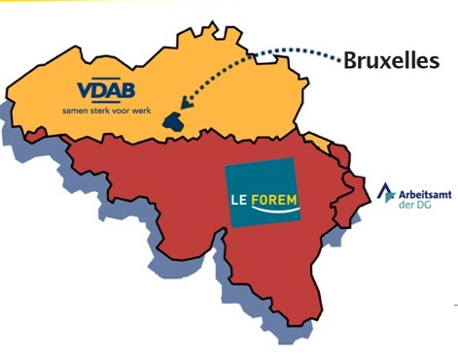
Who are we?
Brussels

Slide 4
Conditions of registration
Fr
Du

Slide 5
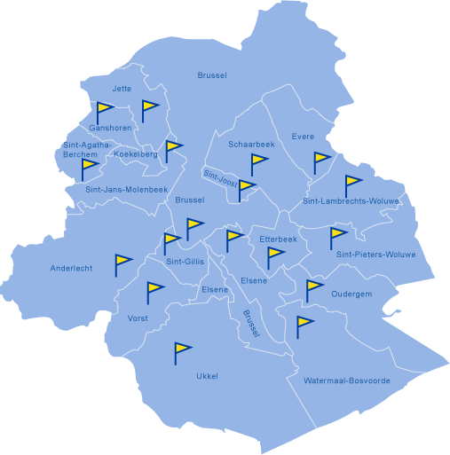
Interpreters in the agencies
If you don’t speak French or Dutch,
you have the right to use an interpreter in your agency
For each kind of appointment in the agency
During a period of 6 months
22 languages: Arabic, Turkish, Spanish, Roemanian, Polish, English, Bulgarian, Albanian, Russian, Italian, Portugese, Greec, Fula, Chinese, Hindi, Punjabi, Urdu, Pashto, Dari, Farsi, Somalian and Lingala.
文
A
Notes:
A partir du 1er juillet 2019, cet élargissement du projet interprétariat social en antenne consistera à étendre l'offre de service actuelle à :
13 langues supplémentaires : l'italien, le portugais, le grec, le peul, le chinois, le hindi, le panjabi, l'ourdou, le pashto, le dari, le farsi, le somali et le lingala
La production de brochure d'information et capsule vidéo dans les 13 nouvelles langues
Tout type d'entretien en antenne
La prestation d'interprétariat par téléphone
Tout chercheur d'emploi allophone pendant une durée de 6 mois à partir de la date où il a été identifié comme faisant partie du public-cible.
Rendez-vous uniquement en antenne.

Slide 6
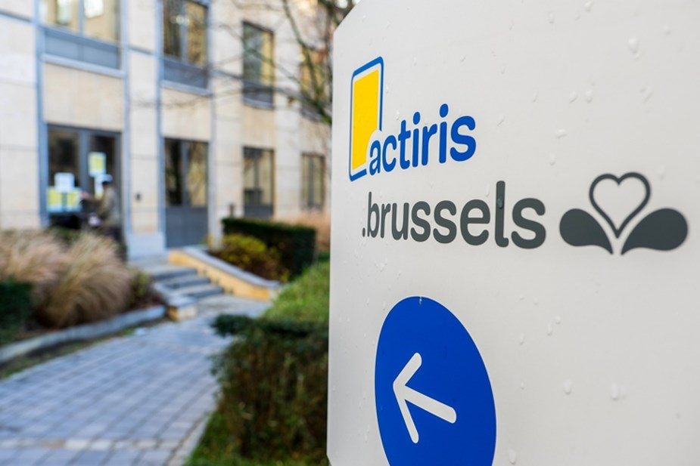
Registration

Slide 7
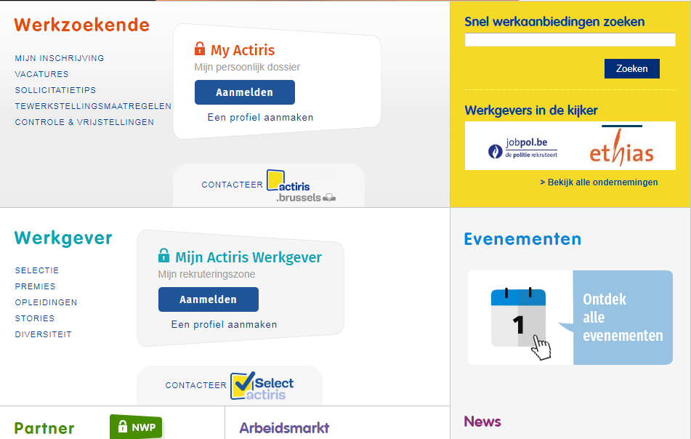
Re-registration
www.actiris.be
0800 35 123

Slide 8
Job market in Brussels

Slide 9
Job market in Brussels: languages
Du
Fr
57%
?
Du
Fr
Eng
Language requirements
23%
Eng
14%
...

Slide 10
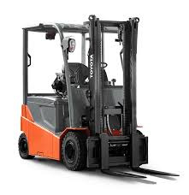
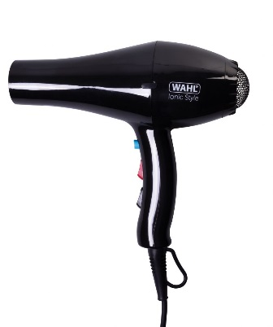
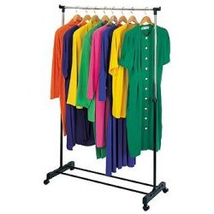
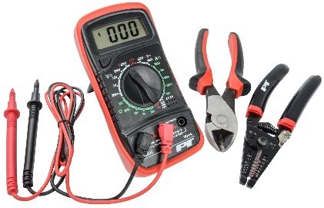
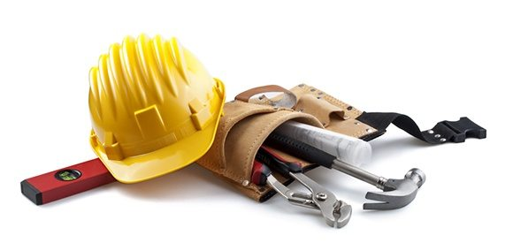
Job market in Brussels : critical jobs
Notes:
Magasinier, coiffeur, administration, informatique (ex. encodage en Java), secteur de soins, électricien, vente, construction
Basé sur les l’analyse des fonctions critiques en Région de Bruxelles-Capitale en 2018 (publié mai 2019): http://www.actiris.be/marchemp/tabid/243/mctl/5/idtheme/3/language/fr-be/Description-thematique.aspx
n’oublie pas de mentionner les métiers en pénurie et les raisons pour laquelle ils sont en pénurie

Slide 11
Job market in Brussels : qualification
Equivalence of diploma
Recognition of competences
Professionnal trainings
mydiploma.be

Slide 12
Counseling from Actiris

Slide 13
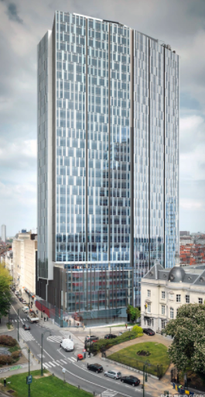
How to contact us?
In one of our 18 agencies
0800 35 123
www.actiris.be
werkzoekenden@actiris.be
Via social media :
Madou

Slide 14
Counseling from Actiris
Volontary / obligated
Orientation
Trainings
Techniques
Other

Slide 15
Languages via Actiris
Language cheques
Brulingua.brussels
Language test
Info schools
3th floor Astro tower
Agencies
Madou

Slide 16
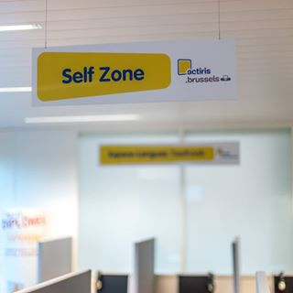
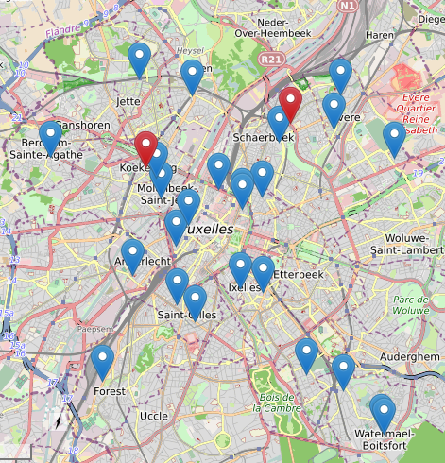
Multimedia
Self Zones
Cité des métiers
Public computers
www.caban.be
Madou
Notes:
Le réseau CABAN – Collectif des Acteurs Bruxellois de l’Accessibilité Numérique – fédère les associations et autres organismes qui luttent contre la « fracture numérique » à Bruxelles

Slide 17
Multimedia
IT cheques
PC-Skills.brussels

Slide 18
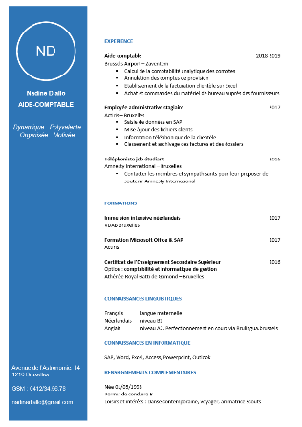
Counseling for an active job hunt (GRAE)
Notes:
(Ré)orientation, recherche d’emploi, CV et LM, entretien via téléphone, entretien d’embauche

Slide 19
Social service
Guidance adapted to mental or physical health
Review of situation
Adapted job hunt
Administrative counseling
Appointment in agency

Slide 20
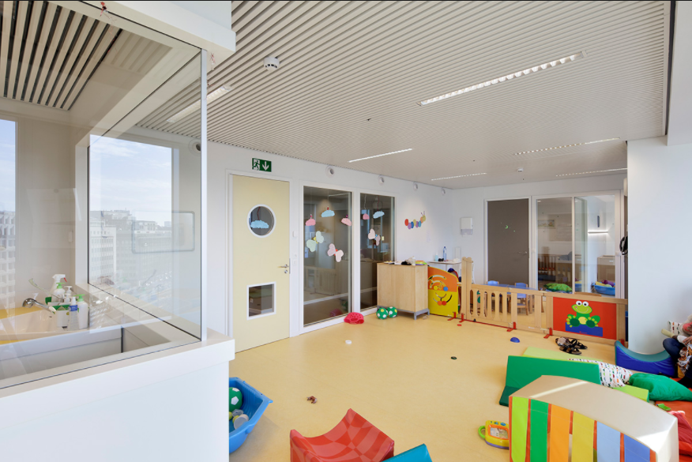
Nursery of Actiris
Nursery Astro tower
+ network of Brussels partner nurseries
02 505 16 35
Madou

Slide 21
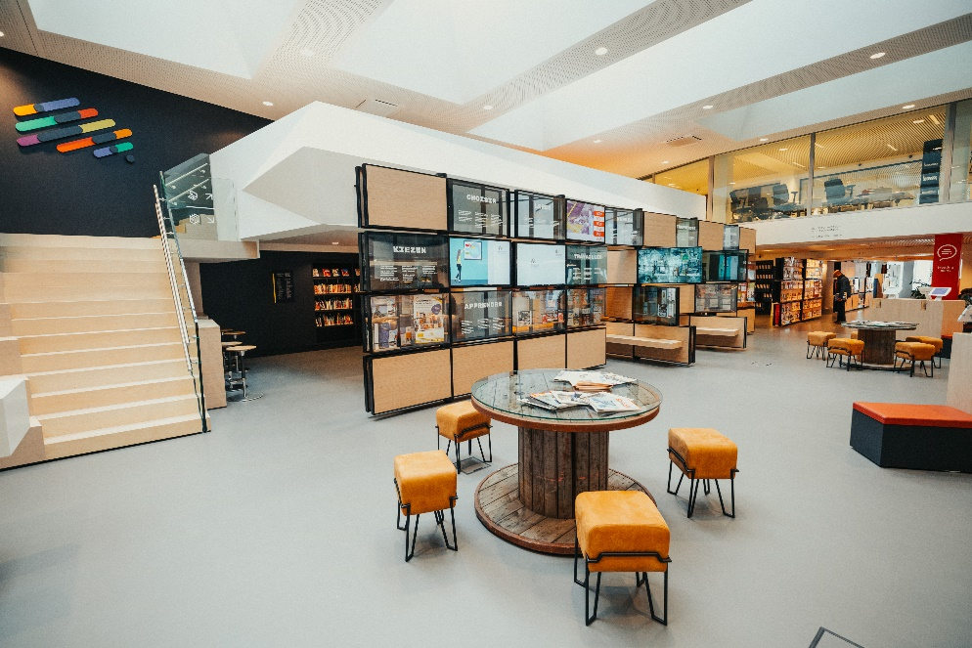
Other partners
Applying for a job after 50 years old
Self-employment
Counseling for artistic projects
Cité des métiers/ Beroepenpunt
…

Slide 22
Thank you!

Slide 23
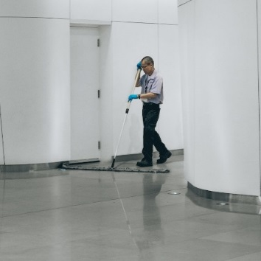
Professionnal trainings
Madou

Slide 24
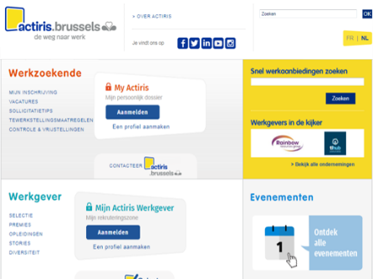
Diversify your job hunt
Spontanious job applications
Network
Job events
www.actiris.be
in
Interim agencies
@
Partners
ERE.actiris.be

Slide 25
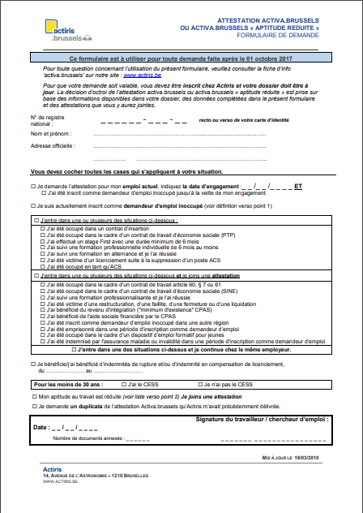
Activa.brussels
Employment plan: part of the salary is payed by Actiris
Not working Brussels jobseeker, registered with Actiris since 12 months
Under conditions there can be an exemption from 12 months registration: Activa.brussels from the 1st day of registration
12

Slide 26
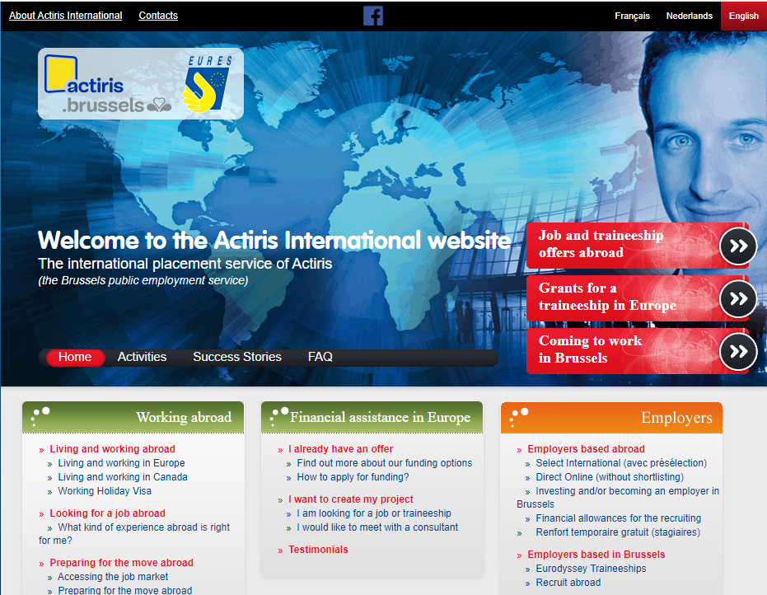
www.actirisinternational.be
Notes:
Information in English about coming to work in Brussels and the Belgian job market

